Slide 1
数据的预处理

Slide 2
R语言数据结构基础进阶
向量的处理
数组的处理
列表的处理
数据框的处理

Slide 3
向量的处理
向量是有相同基本类型的元素序列，即一维数组
定义向量的最常用办法是使用函数c( )，
  x <- c(1,2,3)
可以对向量进行加（＋）减（－）乘（*）除（/）、乘方（^）运算，其含意是对向量的每一个元素进行运算，结果还是一个向量。
  y <- x*2 + 1
两个向量的运算是对应分量的运算，一般要求它们的长度相同，否则，短的会被循环使用
  z <- y - x

Slide 4
向量的处理
定义向量时可以给元素起名
  ages <- c(Li=33, Zhang=29, Liu=18)
  或者定义以后再取名
    names(x) <- c("name1","name2","name3")
访问单个元素
  某一个元素只要用x[i]的格式访问，其中x是一个向量名，或一个取向量值的表达式
  i是一个下标范围内的正整数,或者向量元素的名字。
    ages[1]
    ages[“Li”]

Slide 5
向量的处理
访问向量的一部分(子集)
  取正整数值的下标向量
    x[c(1,3)]
  取负整数值的下标向量,表示扣除相应位置的元素。
    x[-(1:2)]
    x[-3]
  取逻辑值的下标向量, v为和x等长的逻辑向量，x[v]表示取出所有v为真值的元素。
    x[x<10]
  取字符型值的下标向量，可用元素名字来访问元素或元素子集。
    ages[c("Li", "Liu")]

Slide 6
向量的处理
改变向量元素的值
x[2] <- 125 # 改变一个元素
x[c(1,3)] = c(144, 169) # 改变部分元素
x[c(1,3)] =0 # 部分元素赋予同一个值
x[] = 0 # 所有元素赋予相同值

Slide 7
向量的处理
如果要增加向量的长度，可以通过赋值
> x <- c(1.00, 4.00, 6.25)
> x[4]<-125; x
[1] 1.00 4.00 6.25 125.00
如果要缩短向量的长度，取一个长度短的子集
> x<- x[1:3]; x
[1] 1.00 4.00 6.25
> x<-x[c(1,3)]; x
[1] 1.00 6.25

Slide 8
模式(mode)和长度(length)
R的对象有两个基本的属性：类型属性(mode)和长度属性(length)。
> x<-c(1, 4, 6.25);
> mode(x)
[1] “numeric”
> mode(x>1)
[1] “logical”
> length(x)
[1] 3

Slide 9
数组的处理
数组(array): 带多个下标的类型相同的元素的集合，常用的是数值型的数组如矩阵，也可以有其它类型(如字符型、逻辑型、复型数组)。
数组有一个特征属性叫做维数向量(dim属性)，比如维数向量有两个元素时数组为二维数组(矩阵)。维数向量的每一个元素指定了该下标的上界，下标的下界总为1。
可以根据向量，再定义维数(dim属性)来构造数组。
  > a=1:24
  > dim(a)=c(6,4) #a是6行4列结构的数

Slide 10
数组的处理
数组元素的排列次序缺省情况下是采用第一下标变化最快，最后下标变化最慢的顺序存放的；对于矩阵（二维数组）则是按列存放。
用函数array() 可以更直观地定义数组。
  z<- array(x, dim=c(2,2), dimnames=list(c("row1","row2"), c("col1", "col2")));
用matrix()可以更直观地定义矩阵
  matrix(data = NA, nrow = 1, ncol = 1, byrow = FALSE, dimnames = NULL)

Slide 11
数组的处理
数组的元素的访问
  给出每一维下标的值，例如x[1,1]
数组子集的访问
  给出下标向量
  X[i,j] #下标为(i,j)的元素
  X[i,] #第i列
  X[,j] #第j列
  X[,c(1,3)] #第1,3列
  X[“name”,] #名为”name”的行

Slide 12
数组的处理
数组矩阵的合并
a1<-array(1:6,dim=c(2,3))
a2<-array(1:9,dim=c(3,3))
函数rbind()把参数变量按行拼成一个大矩阵,两个数组(或向量)的列数必须相等
rbind(a1,a2)
函数cbind()把参数变量按列拼成一个大矩阵,两个数组(或向量)的行数必须相等
cbind(t(a1),a2)

Slide 13
数组的处理
对于数组，如果我们想对其中一维（或若干维）进行某种计算，可以用apply函数。其一般形式为：
apply(X, MARGIN, FUN, ...)
其中X为一个数组，MARGIN是固定哪些维不变，FUN是用来计算的函数。例如，设a是n*m 矩阵，则apply(a, 1, sum)的意义是对a的各行求和（保留第一维即第一个下标不变），结果是一个长度为n的向量（与第一维长度相同），而apply(a, 2, sum)意义是对a的各列求和，结果是一个长度为m的向量（与第二维长度相同）。
a1<-array(1:6,dim=c(2,3))
apply(a1,1,sum) # 按行求和
apply(a1,2,sum) # 按列求和

Slide 14
列表的处理
数据列表(list)是一组数据元素的集合,这些数据元素可以是不同的数据结构(dim属性,数据类型等)
list()函数可以组合任意对象
列表的访问
  通过[]运算符，返回的对象与原对象类型相同，例如列表中使用则返回的也是一个列表。
  通过[[]]运算符，返回的对象就是列表或数据框的元素，类型与元素相同。
  通过$运算符，通过元素名称从列表和数据框中提取元素，返回值就是对应的元素本身。

Slide 15
列表的处理
x <- list(1,2,x,"hello",c(1:9))
x[1] # 返回一个列表，只有一个x的第一个元素
x[[1]] # 返回列表x的第一个元素，是数值1
x[c(1,5)] # 返回x的第1个和第5个元素构成的列表
names(x) <- c("v1","v2","v3","v4","v5")
x$v1 # 返回列表x的第一个元素，是数值1
x[“v1”] #返回一个列表，只有一个x的第一个元素
可以通过mode()函数验证。

Slide 16
列表的处理
列表元素的修改
  通过对相应元素的赋值实现
  x[1]<-111
列表元素的添加
  只能在尾部添加
  x[6] <- 10
列表元素的删除
  只能在尾部删除，通过给尾部元素赋值为NULL实现
  x[6] <- NULL
列表的合并
  通过c()函数
  y<-c(x,list(22,222))

Slide 17
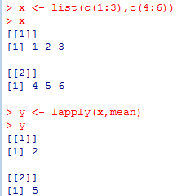
列表的处理
对列表的每个元素施加相同的处理，返回一个处理结果列表，lapply的使用格式为：
  lapply(X, FUN, ...)
  lapply的返回值是和一个和X有相同的长度的list对象，这个list对象中的每个元素是将函数FUN应用到X的每一个元素。其中X为List对象（该list的每个元素都是一个向量），其他类型的对象会被R通过函数as.list()自动转换为list类型。
  例如
  x <- list(c(1:3),c(4:6))
  y <- lapply(x,mean)

Slide 18
列表的处理
lapply和sapply函数可以用于处理列表数据和向量数据（vector/list）。lapply函数得到处理得到的数据类型是列表，而sapply函数得到处理的数据类型是向量。这两个函数除了在返回值类型不同外，其他方面基本完全一样。

Slide 19
列表的处理
将列表转换为向量
  列表可以转换为向量，使得向量的元素可以用于进一步的操作。 可以在将列表转换为向量之后应用对向量的所有算术运算。 要做这个转换，我们使用unlist()函数。 它将列表作为输入并生成向量。
  list1 <- list(1:5)
  list2 <-list(10:14)
  v1 <- unlist(list1)
  v2 <- unlist(list2)
  result <- v1+v2
  print(result)

Slide 20
数据框的处理
在R语言中，数据框（dataframe）组织数据的结构与矩阵相似，但是其各列的数据类型可以不相同。
data.frame(col1, col2, ..., row.name=NULL, check.rows = FALSE, check.names=TRUE, stringsAsFactors = default.stringsAsFactors())
  row.name用于指定各行（样本）的名称，默认没有名称，使用从1开始自增的序列来标识每一行；
  check.rows用于用来检查行的名称和数量是否一致，默认为FALSE；
  check.names来检查变量（列）的名称是否唯一且符合语法，默认为TRUE；
  用来描述是否将字符型向量自动转换为因子，默认转换，若不改变的话使用stringsAsFactors = FALSE来指定即可。

Slide 21
数据框的处理
例
df <-data.frame(name=c("王宏", "马兰", "刘涛", "张峰"), sex=c("男", "女", "男", "男"), score=c(90, 85, 82, 93), row.names=c("s1", "s2", "s3", "s4"))

Slide 22
数据框的处理
使用向量定义数据框
name <- c("王宏", "马兰", "刘涛", "张峰")
sex <- c("男", "女", "男", "男")
score <- c(90, 85, 82, 93)
df1<-data.frame(name, sex, score, stringsAsFactors =FALSE)

Slide 23
数据框的处理
使用列表来定义数据框
lst<-list(name=c("王宏","马兰","刘涛","张峰"), sex=c("男", "女", "男", "男"), score=c(90, 85, 82, 93))
df<-as.data.frame(lst, stringsAsFactors =FALSE)

Slide 24
数据框的处理
使用数组来定义数据框
  arr1 <- array(1:12,c(4,3))
  df <- as.data.frame(arr1)
  arr2<- array(1:12, c(4,3), dimnames=list(c("R1", "R2", "R3", "R4"), c("C1","C2","C3")))
  df2 <- as.data.frame(arr2)

Slide 25
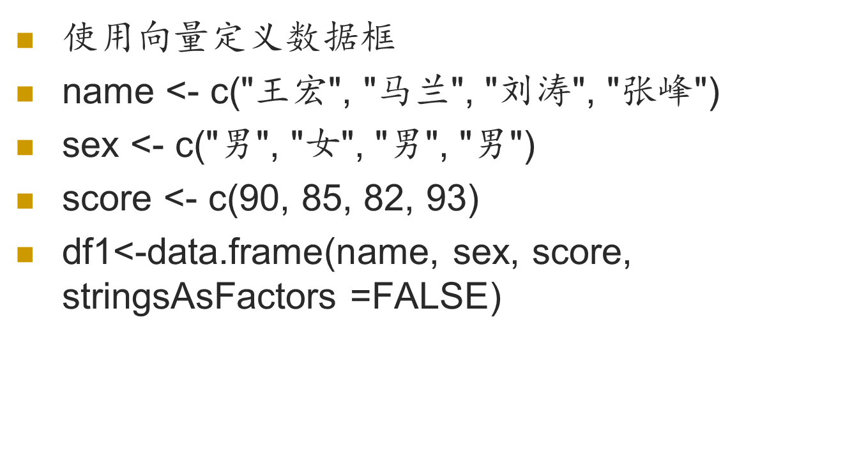
数据框的处理
数据框的访问
  通过行列下标(向量/名字)进行
  （1）df1["score"] #仍为一个数据框, 也是一个列表
  （2）df1[,"score"] #返回的是向量
  （3）df1[3] #同（1）
  （4）df1[,3] #同（2）
  （5）df1[c(1,3)] #返回第1列和第3列的数据
  （6）df1[c(1,3),] #返回第1行和第3行的数据
  （7）df1[c(1,3),c(2,3)] #返回第1行和第3行与第2列和第3列交叉处的数据
  （8）df1$name #以因子的形式返回name列
  （9）df1[["name"]] #以因子的形式返回name列
  （10）df1[[1]][1] #返回第1分量的第一个元素值，王宏
  （11）df1[['name']][1] #返回name分量第一个元素值：王宏
  （12）df1$name[1] #返回name分量第一个元素值：王宏

Slide 26
数据框的处理
修改数据框元素的值
  df1$name[1] <- "王宏伟" #将王宏的值修改为王宏伟
  df1[1,2] <- "女" #将第一行第2列的值修改为“女”
  df1[[1]][2]<-"马兰兰" #将第一列第二个值改为“马兰兰”
删除行或列
  df1<-df1[-2,] #删除第2行数据
  df1<-df1[,-3] #删除第3列的数据
  df1<-df1[-c(1,3),] #删除第1行和第3行的数据
  df1<-df1[,-c(1,4)] #删除第1列和第4列的数据

Slide 27
数据框的处理
数据框的合并扩展：
  merge函数
  两个数据框拥有相同的一列，其他列却不尽相同。
  例如：
  ID<-c(1,2,3,4)
  name<-c("A","B","C","D")
  score<-c(60,70,80,90)
  student1<-data.frame(ID,name)
  student2<-data.frame(ID,score)
  total_student1<-merge(student1,student2,by="ID")

Slide 28
数据框的处理
数据框的合并扩展：
  cbind函数／横向追加
  行数相同，变量不同，可以使用cbind。
  例如：
  ID<-c(1,2,3,4)
  name<-c("A","B","C","D")
  score<-c(60,70,80,90)
  sex<-c("M","F","M","M")
  student1<-data.frame(ID,name)
  student2<-data.frame(score,sex)
  total_student2<-cbind(student1,student2)

Slide 29
数据框的处理
数据框的合并扩展：
  rbind函数／纵向追加
  变量一一对应相同（所有列一致），可以使用rbind。
  例如
  ID<-c(1,2,3,4)
  name<-c("A","B","C","D")
  student1<-data.frame(ID,name)
  ID<-c(5,6,7,8)
  name<-c("E","F","G","H")
  student2<-data.frame(ID,name)
  total_student3<-rbind(student1,student2)

Slide 30
数据的预处理
现实世界的数据是“肮脏的”
  不完整的
  含噪声的
  不一致的
没有高质量的数据，就没有高质量的分析结果
  脏数据的存在将会对后期的建模、挖掘等工作造成严重的错误，所以必须谨慎的处理那些脏数据。
  高质量的决策必须依赖高质量的数据

Slide 31
数据的预处理
原始数据中存在的问题
  不一致——数据内涵出现不一致情况
  重复
  不完整——感兴趣的属性没有值
  含噪声——数据中存在着错误、或异常（偏离期望值）的数据
  高维度

Slide 32
数据的预处理
目标 | 原因 | 预处理方法
质量要求 | 不一致的数据 | 数据审计
 | 错误/虚假数据 无效数据 数据缺失 重复数据 格式、编码等错误 | 数据清洗
计算要求 | 数据格式/大小不符 后续数据处理要求 | 数据变换
 | 数据需要 合并处理 | 数据集成
 | 数据缺少必要的标注信息 | 数据标注
 | 无序数据 | 数据排序
 |  | 数据归约
Notes:
数据归约
主要方法包括：数据立方体聚集，维归约，数据压缩，数值归约，离散化和概念分层等

Slide 33
数据清洗
重复数据
  重复输入
  多次提交
  重复存储

Slide 34
数据清洗
R语言数据去重
  Unique函数返回一个把重复元素或行给删除的向量、数据框或数组。
  duplicated函数是一个可以用来解决向量或者数据框重复值的函数，它会返回一个TRUE和FALSE的向量，以标注该索引所对应的值是否是前面数据所重复的值。

Slide 35
数据清洗
R语言数据去重
  Unique示例：
  x <- c(3:5, 11:8, 8 + 0:5)
  unique(x)
  unique(x, fromLast=TRUE)

Slide 36


数据清洗
R语言数据去重
  Unique示例：
  a <- matrix(c(1,2,3,1,2,4,1,3,5,1,2,3), nrow=4,byrow=T)
  unique(a)

Slide 37
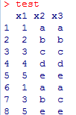
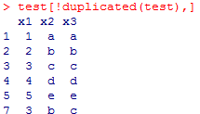
数据质量
R语言数据去重
  duplicated示例：
  test <- data.frame(
  x1 = c(1,2,3,4,5,1,3,5),
  x2 = c("a","b","c","d","e","a","b","e"),
  x3 = c("a","b","c","d","e","a","c","e"))
  test[!duplicated(test),] #删掉所有列上都重复的

Slide 38
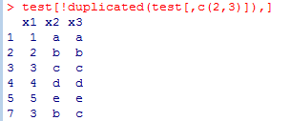
数据清洗
R语言数据去重
  duplicated示例：
  test[!duplicated(test[,c(2,3)]),] #选择性的删除重复的

Slide 39
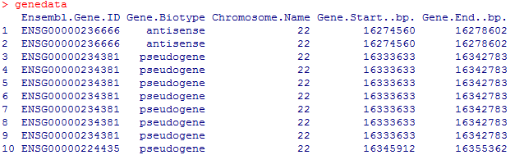
数据清洗
R语言数据去重
  例：读取genedata.txt的内容，去除重复数据。
  genedata <- read.table("genedata.txt",head=TRUE)

Slide 40
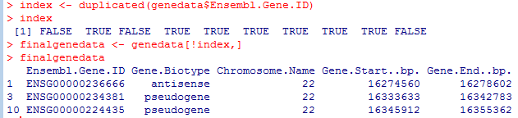
数据清洗
R语言数据去重
  利用duplicated得到重复行的逻辑标记，取反后即时需要保留的每个重复数据的第一列逻辑标记，作为列表元素保留的下标标记使用，即可得到去重后的数据。

Slide 41
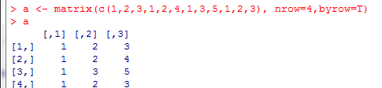
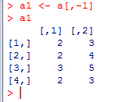
数据清洗
去除包含麻烦的字段
  矩阵示例：
  a <- matrix(c(1,2,3,1,2,4,1,3,5,1,2,3), nrow=4,byrow=T)
  a1 <- a[,-1]

Slide 42
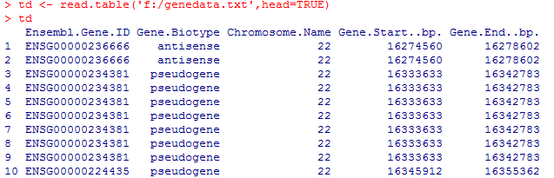
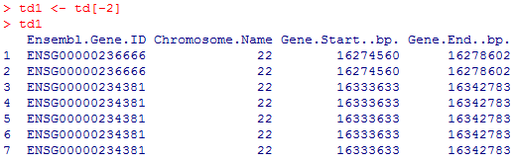
数据清洗
去除包含麻烦的字段
  数据框示例：
  td <- read.table('f:/genedata.txt',head=TRUE)
  td1 <- td[-2]

Slide 43
数据清洗
数据并不总是完整的，引起缺失值的原因
  设备异常和故障
  与其他已有数据不一致而被删除
  因为误解而没有被输入的数据
  在输入时，有些数据应为得不到重视而没有被输入
  对数据的改变没有进行日志记载
  调查者忘记回答了,拒绝回答,不完整的问卷
  网络连接失效

Slide 44
数据清洗
缺失数据的分类：
  完全随机缺失（MCAR）。若某变量的缺失数据与其他任何观测变量或未观测变量都不相关，则数据为完全随机缺失。注意，如果每个有缺失值的变量都是MACR，那么可以将数据完整的实例看作对更大数据集的一个简单随机抽样。
  随机缺失（MAR）。若某变量上的缺失数据与其他观测变量相关，与它自己的未观测值不相关，则数据为随机缺失。
  非随机缺失（NMAR）。若缺失数据不属于MCAR和MAR，则数据为非随机缺失（NMAR）。

Slide 45
数据清洗
处理缺失值
  忽略该记录
  去掉属性
  手工填写空缺值
  使用默认值
  使用样本统计量
  预测最可能的值进行插补

Slide 46
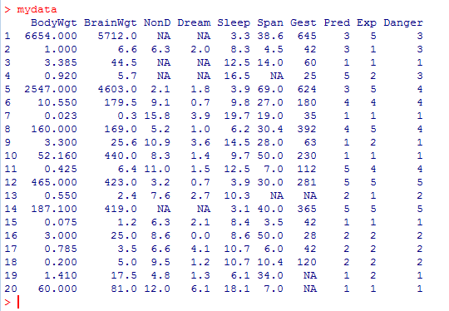
数据清洗
使用R语言识别和评估缺失值
  例：
  install.packages("mice")
  install.packages("VIM")
  library(mice)
  library(VIM)
  mydata <- head(sleep,20)

Slide 47
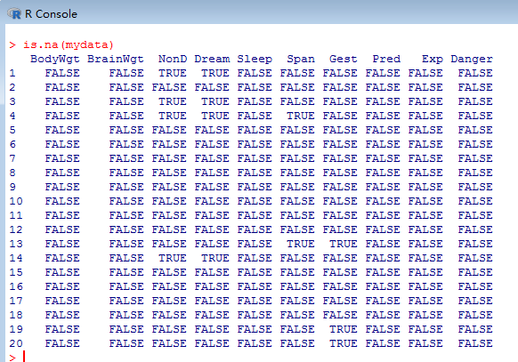
数据清洗
使用R语言识别和评估缺失值
  R使用NA代表缺失值，NaN代表不可能值，符号Inf和-Inf分别代表正无穷和负无穷。函数is.na()、is.nan()、和is.infinite()可分别用来识别缺失值、不可能值和无穷值。每个返回结果都是TRUE或FALSE。

Slide 48
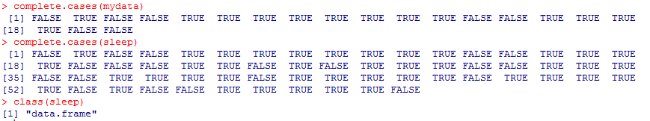
数据清洗
使用R语言识别和评估缺失值
  complete.cases()函数仅将NA和NaN识别为缺失值，无穷值（Inf和-Inf）被当作有效值。

Slide 49
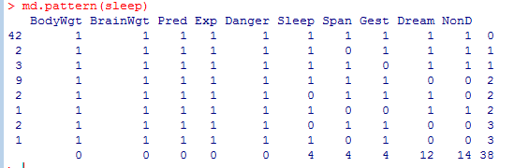
数据清洗
使用R语言识别和评估缺失值
  知道数据为何缺失，这将为后续深入研究提供许多启示。
  mice包中的md.pattern()函数可生成一个以矩阵或数据框形式展示缺失值模式的表格。
  对sleep数据集应用md.pattern，结果解析：0表示缺失值，1表示非缺失值。每行表示一个可能的缺失值模式，左边第一个数给出了该模式的数量，右边第一个数给出了该模式有几个缺失值，例如完整数据有42个，有2个观测的Span缺失，有1个观测同时缺失Span、Dream和NonD。最后一行给出了每个变量缺失值出现的次数，如Sleep变量共有4个缺失值，数据集一共有38个缺失值。

Slide 50
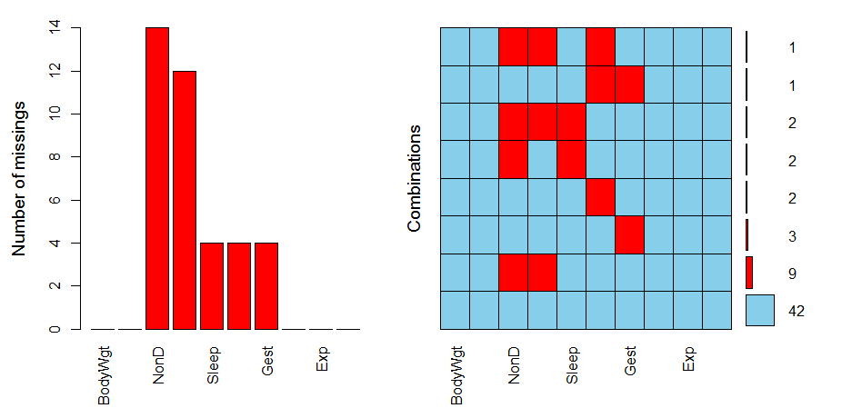
数据清洗
使用R语言识别和评估缺失值
  图形探索缺失数据，可以使用VIM包的aggr方法图形化展示缺失数据的模式。
  library("VIM")
  aggr(sleep, prop=FALSE, numbers=TRUE)
  红色表示缺失.右边的数目表示此种缺失情况的数目

Slide 51
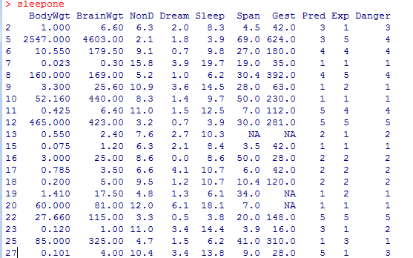
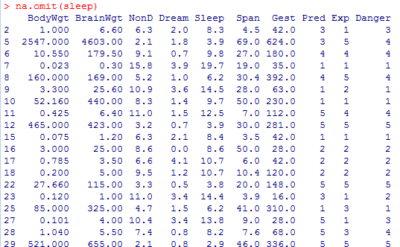
数据清洗
使用R语言处理缺失值
  忽略（删除）含缺失值的记录
  例：
  #将sleep数据集中NonD缺失的行去掉
  sleepone <- sleep[is.na(sleep$NonD)==FALSE,]
  na.omit(sleep,cols='NonD')
  # 去除所有有缺失值的行
  na.omit(sleep)

Slide 52
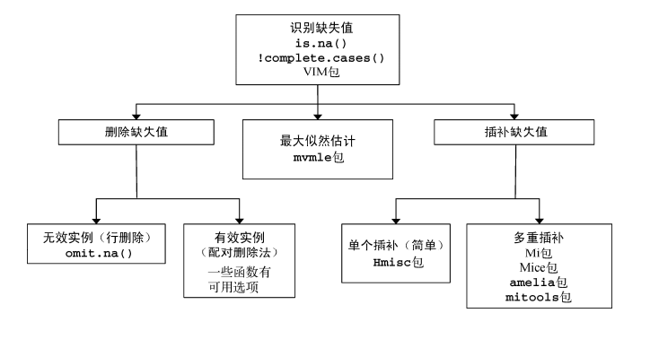
数据清洗
使用R语言处理缺失值
  插补缺失值

Slide 53
R语言字符串处理
字符串长度
  length()可以读取向量内元素的数目，但是无法读取一个字符串的实际长度。需要用nchar函数，通过该函数可以读取字符串内部字符数目。
  例如：
  > data<-"4分50秒"
  > nchar(data)
  [1] 5

Slide 54
R语言字符串处理
合并字符串paste
  paste (..., sep = " ", collapse = NULL)
  sep:连接多个字符串时，中间的间隔符默认为空格。
  collapse：如果设置，则结果会变成完整的一个字符串，否则按原参数类型不变分别合并。
  例如：
  data<-"4分50秒“
  data<-paste(“网站停留时间:”,“3小时”,data,sep=“”)
  paste(1:12, c("st", "nd", "rd", rep("th", 9)))
  结果："1 st" "2 nd" "3 rd" "4 th" "5 th" "6 th" "7 th" "8 th" "9 th" "10 th" "11 th" "12 th"
  paste(1:12, c(“st”, “nd”, “rd”, rep(“th”, 9)),sep = “”,collapse = “,”)
  结果："1st,2nd,3rd,4th,5th,6th,7th,8th,9th,10th,11th,12th"

Slide 55
R语言字符串处理
分割字符串strsplit依据特定字符串分割为列表，其中分割的字符串不在出现。
  strsplit(x, split, fixed = FALSE, perl = FALSE, useBytes = FALSE)
  x: 待分割的字符串
  split: 分割用的字符串
  返回值是一个列表
  例如：
  data<-"网站停留时间:3小时4分50秒"
  data<-strsplit(data,split=":")
  结果："网站停留时间" "3小时4分50秒" 。

Slide 56
R语言字符串处理
使用substr()函数进行读取和替换字符串substr(x,start,stop)
x:字符串或者字符串对象。start：预读取/替换字符串的第一个下标。stop：预读取/替换字符串的最后一个下标。例如：
  > a<-"haghfff"
  > substr(a,2,4)
  [1] "agh"
  > substr(a,2,4)<-"kkk"
  > a
  [1] "hkkkfff"

Slide 57
R语言字符串处理
使用grep()函数读取列表内特定字符串
grep(pattern,x)函数可以在字符型列表中（参数x）中找出和特定字符串（参数pattern）匹配的序列编号。如果不匹配，则返回integer(0).其中 pattern可以是字符串，也可以是一个正则表达式。例如：
  a<-list("GET /News.htm HTTP/1.0","GET/feed.html HTTP/2.0");
  c<-grep(".html",a);
  #结果为2
  a<-“GET /News.htm HTTP/1.0”;
  c<-grep(".html",a);
  #integer(0)
  a<-"GET /News.html HTTP/1.0";
  c<-grep(".html",a);
  #[1] 1

Slide 58
R语言字符串处理
使用chartr()函数作字符替换
  chartr(old,new,x)函数直接进行字符替换，old:预被替换的x中的旧字符集合。如果x中不包含old，则返回x，不做处理。new:新补充的字符集合。其长度必须大于旧字符集合。例如：
  > a<-"haghfff"
  > a<-chartr("f","k",a);a
  [1] "haghkkk"
  > a<-chartr("fff","tt",a)
  Error in chartr("fff", "tt", a) : 'old'比'new'要长
  > a<-chartr("hf","01",a);a
  [1] "0ag0111"

Slide 59
R语言字符串处理
正则表达式
  限定符
  *：重复零次或更多次，例如zo* 能匹配 "z" 以及 "zoo"。* 等价于{0,}。
  +：重复一次或更多次，例如'zo+' 能匹配 "zo" 以及 "zoo"，但不能匹配 "z"。+ 等价于 {1,}。
  ？：重复零次或一次，例如"do(es)?" 可以匹配 "do" 或 "does" 中的"do" 。? 等价于 {0,1}。
  {n}：重复n次，例如'o{2}' 不能匹配 "Bob" 中的 'o'，但是能匹配 "food" 中的两个 o。
  {n,}:重复n次或更多次，例如，'o{2,}' 不能匹配 "Bob" 中的 'o'，但能匹配 "foooood" 中的所有 o。'o{1,}' 等价于 'o+'。'o{0,}' 则等价于 'o*'。
  {n~m}：重复n~m次，例如，"o{1,3}" 将匹配 "fooooood" 中的前三个 o。'o{0,1}' 等价于 'o?'。请注意在逗号和两个数之间不能有空格。
  例如：http://www.baidu.com/space/u/[0-9]+表示把URL:http://www.baidu.com/space/u/之后跟着一个或多个数字

Slide 60
R语言字符串处理
正则表达式示例：
  由于章节编号在大的输入文档中会很可能超过九，所以您需要一种方式来处理两位章节编号。限定符给您这种能力。
  /Chapter [1-9][0-9]*/
  /Chapter [0-9]{1,2}/
  /Chapter [1-9][0-9]?/
  /Chapter [1-9][0-9]{0,1}/

Slide 61
R语言字符串处理
正则表达式
  []：表示字符集合。[aeiou]匹配任一英文元音字符，[0-9]匹配任一个0~9的数字，[a-z]匹配任一个小写英文字母，[A-Z]匹配任一个大写英文字母，[a-z0-9A-Z]匹配任一个字母、数字、下划线。
  小数点(.)代表除换行符以外的任意一个字符。
  查找小数点(.)或者(,)需使用\\.或者\\,来表示

Slide 62
R语言类型转换
as.numeric | 转化为数值型
as.logic | 转化为逻辑型
as.complex | 转化为复数型
as.character | 转化为字符型
as.array | 转化为数组
as.data.frame | 转化为数据框

Slide 63
R语言数值数据处理
连续数据的离散化
  cut(x, breaks, labels = NULL,
  include.lowest = FALSE, right = TRUE, dig.lab = 3,
  ordered_result = FALSE, ...)
  cut函数可以把数值类型数据依据间隔区间分段，并返回一个因子序列。cut函数的常用参数为：X:被分割的向量。labels:分割时依据的间隔区间。include.lowest:分割时的最小间隔区间。ordered_result:如果设置为T，则返回有大小意义的因子作为结果，为F，则返回无大小意义的因子作为结果。
  例如：某网站21名访问者一天内停留的时间数据如表：
用户ID | 网站停留时间（秒） | 用户ID | 网站停留时间（秒）
1 | 10 | 2 | 12
3 | 11 | 4 | 3
5 | 4 | 6 | 5
7 | 22 | 8 | 54
9 | 8 | 10 | 45
11 | 16 | 12 | 32

Slide 64
R语言数值数据处理
代码如下：
> time<-c(10,12,11,3,4,5,22,54,8,45,16,32)
> time.cut<-cut(time,breaks=c(0,10,30,60))
> time.cut
[1] (0,10] (10,30] (10,30] (0,10] (0,10] (0,10] (10,30] (30,60] (0,10]
[10] (30,60] (10,30] (30,60]
Levels: (0,10] (10,30] (30,60]
time.cut[1]<time.cut[2]会报错分割区间返回的是无大小意义的因子向量。
设置ordered_result=T，则可以比较。

Slide 65
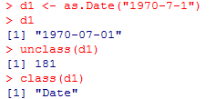
R语言日期数据处理
日期型数据——date
  按数值存储，以1970-01-01定义为第0天，之后的年份会以距离这天来计算。
  通过as.Date()将字符串转换为Date类型数据
  d1 <- as.Date("1970-7-1")
  unclass可以将日期变成以天来计数
  as.data中的参数格式：年-月-日或者年/月/日；如果不是以上二种格式则需要指定format参数，具体自行查阅联机帮助。

Slide 66
R语言日期数据处理
时间运算
  相同的格式日期时间数据才能相互减，不能加。
  as.Date("2011-07-01") - as.Date(today)
  difftime函数——计算时差
  不同格式的时间都可以进行运算。并且可以实现的是计算两个时间间隔：秒、分钟、小时、天、星期。但是不能计算年、月、季度的时间差。
  gtd <- as.Date("2011-07-01")
  difftime(as.POSIXct(today), gtd, units="hours") #只能计算日期差，还可以是“secs”, “mins”, “hours”, “days”
  format函数——提取关键信息
  > today<-Sys.time()
  > format(today,format="%B-%d-%Y")
  [1] "六月-06-2016"

Slide 67
R语言日期数据处理
示例，查看循环用时：
t1 = Sys.time()
for (i in 1:5)
{
a=a+1
b=a*a
print(difftime(Sys.time(), t1, units = 'sec'))
}
扩展：灵活处理时间数据—lubridate包

Slide 68
R语言排序
向量排序
1、向量正排序
sort()函数：根据数值大小进行正排序。
例如
a<-c(11:20,c(1:9))
sort(a)
2、向量倒排序
rev()函数：根据下标进行到排序。
例如
a<-c(1,4,2,6,8)
rev(a)

Slide 69
R语言排序
order函数
  order(X, na.last=TRUE, decreasing=FALSE)
  返回值: X排好序的下标向量
  na.last 控制空值NA排在最前还是最后，默认最后
  desceasing 控制升序还是降序排列
  例如：
  X <- c(7,4,5,2,8,1,9,3)
  order(X)
  X[order(X)]

Slide 70
R语言排序
order函数
  数据框排序
  X <- c(7,4,5,3,8,1,9,3)
  Y <- c(50, 80, 30, 70, 20, 10, 40, 90)
  table_1 <- data.frame(x=X, y=Y)
  table_1[order(table_1$x, -table_1$y),] #X asc, Y desc
  table_1[order(-table_1$x, table_1$y), ] #X desc, Y asc

Slide 71
R语言函数定义
函数是一组组合在一起以执行特定任务的语句。 R语言具有大量内置函数，用户可以创建自己的函数。
使用关键字function创建R语言的函数。 R语言的函数定义的基本语法如下
function_name <- function(arg_1, arg_2, ...) {
Function body
}
返回值 -函数的返回值是要评估的函数体中的最后一个表达式。

Slide 72

R语言函数定义
函数定义示例：
myfunc <- function(a,b,c) {
result <- a * b + c
}
x = myfunc(1,2,3)

